Slide 1
동영상보다 글 선호,
한글로 된 자료 부족

Slide 2
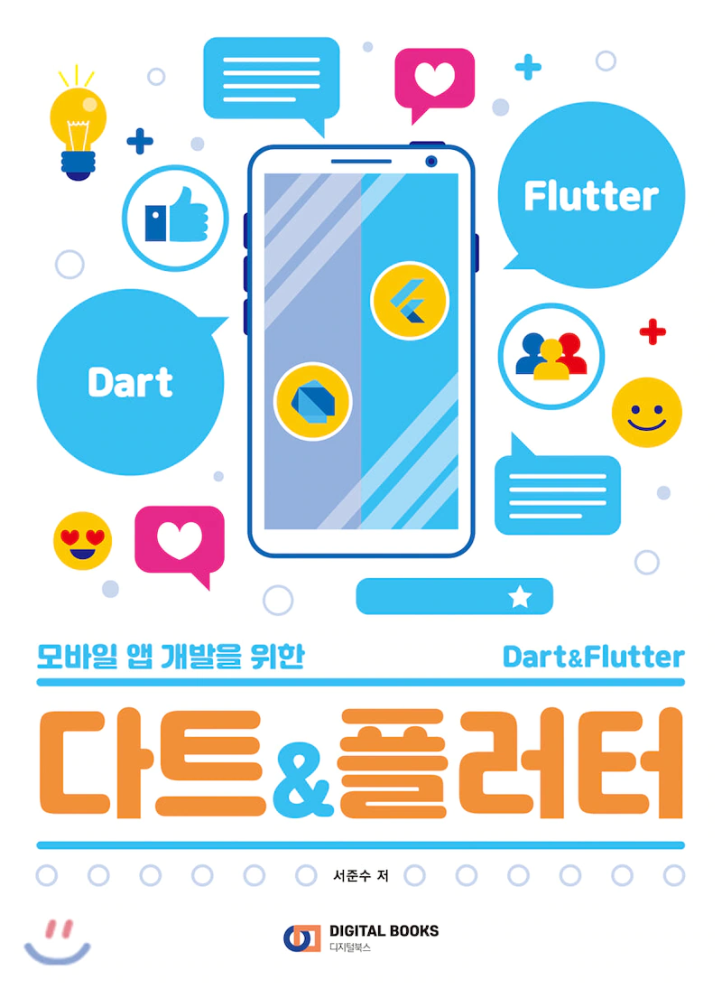

Slide 3
dart 문법 위주의 설명

Slide 4
Chapter 1 플러터 시작하기
1.1 플러터 소개
1.2 개발 환경 구축
1.3 첫 플러터 앱 실행
1.4 Hot Reload

Slide 5
Chapter 2 다트 프로그래밍
2.1 다트 언어 소개 및 개발 환경
2.2 다트의 기본 구조
2.3 키워드
2.4 주석, 변수, 상수, 타입
2.5 함수
2.6 연산자
2.7 조건문
2.8 반복문
2.9 클래스
2.10 생성자
2.11 상속
2.12 접근 지정자
2.13 getter & setter
2.14 추상 클래스
2.15 컬렉션
2.16 제네릭
2.17 비동기 프로그래밍
__1. isolate
__2. future, async, await
__3. stream

Slide 6
Chapter 3 위젯의 기본 개념
3.1 Hello World 앱 분석
3.2 StatelessWidget
3.3 StatefulWidget
3.4 StatefulWidget 생명주기

Slide 7
144 / 296

